Slide 1




ATEŞ KES TEKNOLOJİ GİRİŞİMİ
ExtinGard
Biyo-atıktan üretilen, %100 yerli ve biyobozunur yangın söndürme tozu.
Geleceğin çevre dostu yangın güvenliği çözümü.
TÜRKPATENT TESCİLLİ MARKA
PATENT BAŞVURUSU ONAYLANDI
Alp Kayra ERGUVAN · Ceyda Nur SÖYLEMEZ · Havva Yaren AYDIN
Eylül 2026
Danışman: Gülçin SEZEN
Notes:
Açılış: ExtinGard, geri dönüştürülmüş yumurta kabuğu ve doğal minerallerden üretilen, tamamen yerli ve biyobozunur bir yangın söndürme tozudur. TÜRKPATENT tescilli marka ve onaylı patent başvurusu var. Bu sunumda tescil sürecimizi, teknolojimizi, test sonuçlarımızı ve pazara çıkış planımızı paylaşacağız.

Slide 2

SUNUM İÇERİĞİ
Gündem
01
Tescil ve Fikri Mülkiyet
02
Problem ve Çözüm
Marka tescili, patent kararı, IP stratejisi
Yangın krizi, kimyasal tehdit, ExtinGard
03
Teknoloji ve Üretim
04
Test ve Doğrulama
Üçlü söndürme mekanizması, üretim protokolü
7 materyal testi, Bursa İtfaiye saha çalışması
05
Rekabet ve Maliyet
06
Pazar ve İş Modeli
Piyasa karşılaştırması, birim maliyet analizi
TAM–SAM–SOM, B2G / B2B kanalları
07
Yol Haritası
08
Ekip ve İletişim
12 aylık plan, sertifikasyon ve pilot üretim
Ateş Kes takımı ve iletişim bilgileri
ExtinGard
02
Notes:
Sunum sekiz ana bölümden oluşuyor. Dinleyici profiline göre bölümler atlanabilir: yatırımcı için 05–06, kurumsal alıcı için 03–04, yarışma jürisi için 01–04.

Slide 3




FİKRİ MÜLKİYET
Markamız Tescilli, Patentimiz Onaylandı
ExtinGard markası tescil edildi, patent başvurumuz onaylandı.
MARKA · TESCİL EDİLDİ
PATENT · BELGE KARARI ALINDI
ExtinGard
Yangın Söndürücü Toz
Tescil No
2026/001631
Başvuru No
2025/021562
Tescil Tarihi
04.06.2026
Başvuru Tarihi
24.12.2025
Nice Sınıfları
01 · 09 · 35
IPC Sınıfı
A62D 1/00
Koruma Süresi
06.01.2026 – 06.01.2036
Karar
25.08.2026 · Patent verilecek
Hak sahipleri
Sonraki adım
Gülçin Sezen · Alp Kayra Erguvan · Ceyda Nur Söylemez · Havva Yaren Aydın
PCT uluslararası başvuru — AB (EPO) ve Körfez pazarları
ExtinGard
03
Notes:
Bu slayt sunumun en güncel haberi. Marka tescili ExtinGard adını Nice 01, 09 ve 35. sınıflarda koruma altına alıyor; patent ise 'Doğal Bileşenlerden Oluşan Yangın Söndürücü Toz' buluşunu koruyor. TÜRKPATENT inceleme raporu 11 istemin tamamında yenilik, buluş basamağı ve sanayiye uygulanabilirlik kriterlerini olumlu buldu. Not: patent verilmesi kararı bültende yayımlandıktan sonra 6 aylık üçüncü kişi itiraz süresi işliyor; bu süre sonunda karar kesinleşir. Jüri numaraları not alabilir, belgelerin çıktısını yanınızda bulundurun.

Slide 4




PROBLEM
Yangın Krizi Büyüyor — Mevcut Çözümler Kirletiyor
%30
328 Mr $
80.000 ha
Küresel yangın sıklığındaki artış
Yıllık küresel ekonomik zarar
Türkiye'de yılda yanan orman
IPCC, 2023
Yangın afetleri
Ortalama
Geleneksel söndürücüler yangını bastırırken ikincil bir hasar bırakıyor:
ABC Tozu (MAP)
CO₂ Söndürücüler
Halojenli Söndürücüler
Dışa Bağımlılık
Metal yüzeylere zarar verir, toprak yapısını bozar ve su kaynaklarını kirletir.
Kapalı alanlarda oksijen konsantrasyonunu tehlikeli seviyelere düşürür.
Ozon tabakasına zarar verir; Montreal Protokolü ile kısıtlanmıştır.
İthal hammadde, büyük ölçekli afet müdahalesini maliyetli hale getirir.
ExtinGard
04
Notes:
Problem iki katmanlı: yangınlar artıyor, ama mevcut söndürücüler de çevresel ve sağlık açısından ciddi maliyet yaratıyor. Kaynaklar: IPCC 2023; Kırtaş & Altundağ 2023; Lee et al. 2021; EPA 2019.

Slide 5
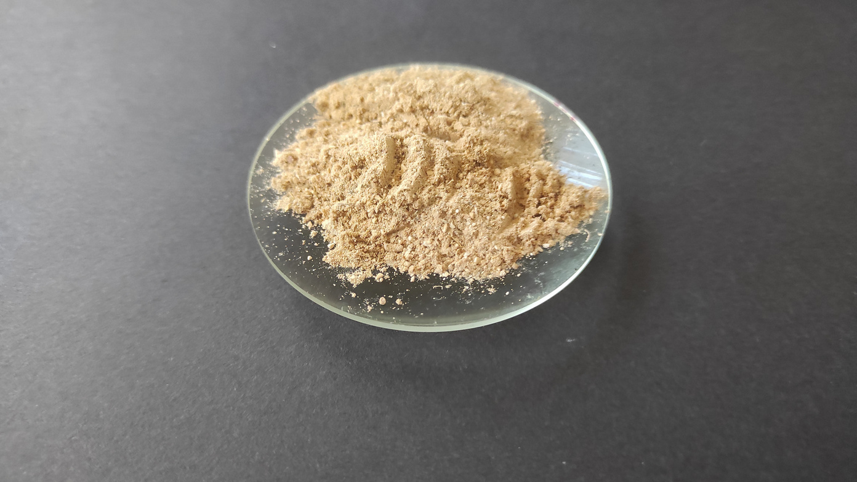


ÇÖZÜM
ExtinGard
Yanma üçgeninin üç köşesine eş zamanlı müdahale eden, tamamen doğal içerikli yeni nesil söndürme tozu.
%50 Biyo-atık, %100 Doğal
Geri dönüştürülmüş yumurta kabuğu ve doğal minerallerden oluşur. Toksik gaz salmaz, PFAS içermez.
A · B · C · F Tam Kapsam
Katı, sıvı, gaz ve bitkisel yağ yangınlarında etkin. Piyasadaki en geniş kapsamlı sınıf profili.
Maliyet Liderliği
0,0497 TL/g birim maliyet — ABC tozundan 5–6 kat, BC tozundan 3 kat daha ucuz.
ExtinGard tozu — laboratuvar üretimi
05
Notes:
ExtinGard'ın üç temel değer önerisi: doğal içerik, geniş yangın sınıfı kapsamı ve maliyet liderliği. Bu üçü aynı anda sunan başka bir ürün piyasada yok.

Slide 6



TEKNOLOJİ
Üçlü Söndürme Mekanizması
Patentli bileşim, ısıyı emer · su buharı açığa çıkarır · oksijeni seyreltir — üçü aynı anda.
350 °C
512 °C
840 °C
~200 °C
Termal Absorbsiyon
İkinci Isı Dalgası
Oksijen Seyreltme
Mineral Örtü
Mg(OH)₂ · %20
Ca(OH)₂ · %10
Yumurta kabuğu · %50
Al(OH)₃ + Kaolin · %18
Endotermik bozunur; ısıyı emerek ortamı soğutur ve su buharı açığa çıkarır.
Daha yüksek sıcaklıkta devreye girer; soğutmayı sürdürür.
CaCO₃ bozunur; açığa çıkan CO₂ ortam oksijenini düşürerek alevi boğar.
Su buharı salar ve yüzeyde ısıya dayanıklı bir örtü tabakası oluşturur.
PATENTLİ BİLEŞİM
%50 yumurta kabuğu · %20 Mg(OH)₂ · %10 Ca(OH)₂ · %10 Al(OH)₃ · %8 kaolin · %2 magnezyum stearat
TÜRKPATENT inceleme raporu, 11 istemin tamamında yenilik, buluş basamağı ve sanayiye uygulanabilirlik kriterlerini olumlu değerlendirdi.
ExtinGard
06
Notes:
Teknik derinlik slaytı, patent istemlerine birebir dayanıyor. Mg(OH)₂ ve Ca(OH)₂ endotermik bozunmayla ısı emip su buharı açığa çıkarır; yumurta kabuğundaki CaCO₃ 840°C'de CO₂ salarak oksijeni seyreltir; Al(OH)₃ ve kaolin ise yüzeyde ısıya dayanıklı mineral örtü oluşturur. Magnezyum stearat topaklanmayı önleyip akışkanlığı sağlar. Bileşim patent başvurusuyla birlikte yayımlandığı için paylaşılmasında sakınca yok.

Slide 7
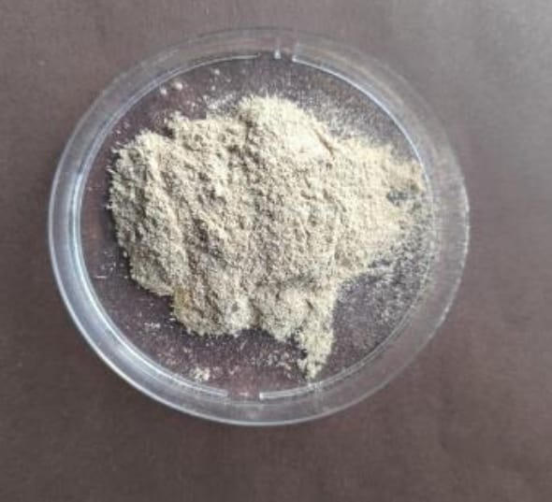
ÜRETİM
Dört Adımda Üretim Protokolü
01
Yumurta kabuğu temizleme
Geri dönüştürülmüş kabuklar zarlarından ayrılıp temizlenir.
02
Kurutma
Temizlenen kabuklar nem içeriği kontrollü biçimde kurutulur.
03
Öğütme
Kurutulmuş kabuklar ve kaolin birlikte öğütülerek toz hâline getirilir.
04
Karıştırma ve eleme
Mg(OH)₂, Ca(OH)₂, Al(OH)₃ ve magnezyum stearat belirlenen oranlarda eklenip homojen olana dek elenir.
Protokole göre üretilen ExtinGard tozu
%100 yerli hammadde — tedarik zinciri tamamen Türkiye içinde.
ExtinGard
07
Notes:
Üretim protokolü patent isteminde birebir tanımlandığı şekliyle standardize edilmiş ve tekrarlanabilir durumda. Bir sonraki adım pilot üretim hattı — öğütme ve eleme adımlarının endüstriyel ölçeğe taşınması.

Slide 8

DOĞRULAMA
Test Sonuçları: 7 Materyal, 7 Başarı
Yanıcı Malzeme | Sınıf | Sonuç | Kritik Gözlem
Kâğıt / Karton | A | ✓ Başarılı | Alev yayılımı anında durdu
Pamuk | A | ✓ Başarılı | Hızlı sönme gözlemlendi
Polyester Kumaş | A | ✓ Başarılı | Sentetik yapıya rağmen etkili söndürme
Tiner | B | ✓ Başarılı | Yüzey filmlenmesiyle alev ~5 sn'de baskılandı
Benzin | B | ✓ Başarılı | Sıvı yüzeyde yayılma engellendi; 6–8 sn'de söndürüldü
LPG | C | ✓ Başarılı | Gaz alevi 3–4 sn'de kesildi
Sıvı Yağ | F | ✓ Başarılı | Yağ yüzeyi soğutulup izole edildi; tam söndürme
Testler kendi imkânlarımızla ve Bursa İtfaiye ile ortaklaşa yürütülmüştür. TS EN 615 sertifikasyon testleri henüz tamamlanmamıştır — sertifikasyon başvurusu yol haritamızda yer almaktadır.
ExtinGard
08
Notes:
Yedi farklı yanıcı materyalde kontrollü söndürme testi yapıldı; hepsi başarılı. Testlerin büyük bölümü video kaydına alındı. Şeffaflık notu önemli: sertifikasyon testleri henüz yapılmadı, bunu açıkça söylüyoruz.

Slide 9
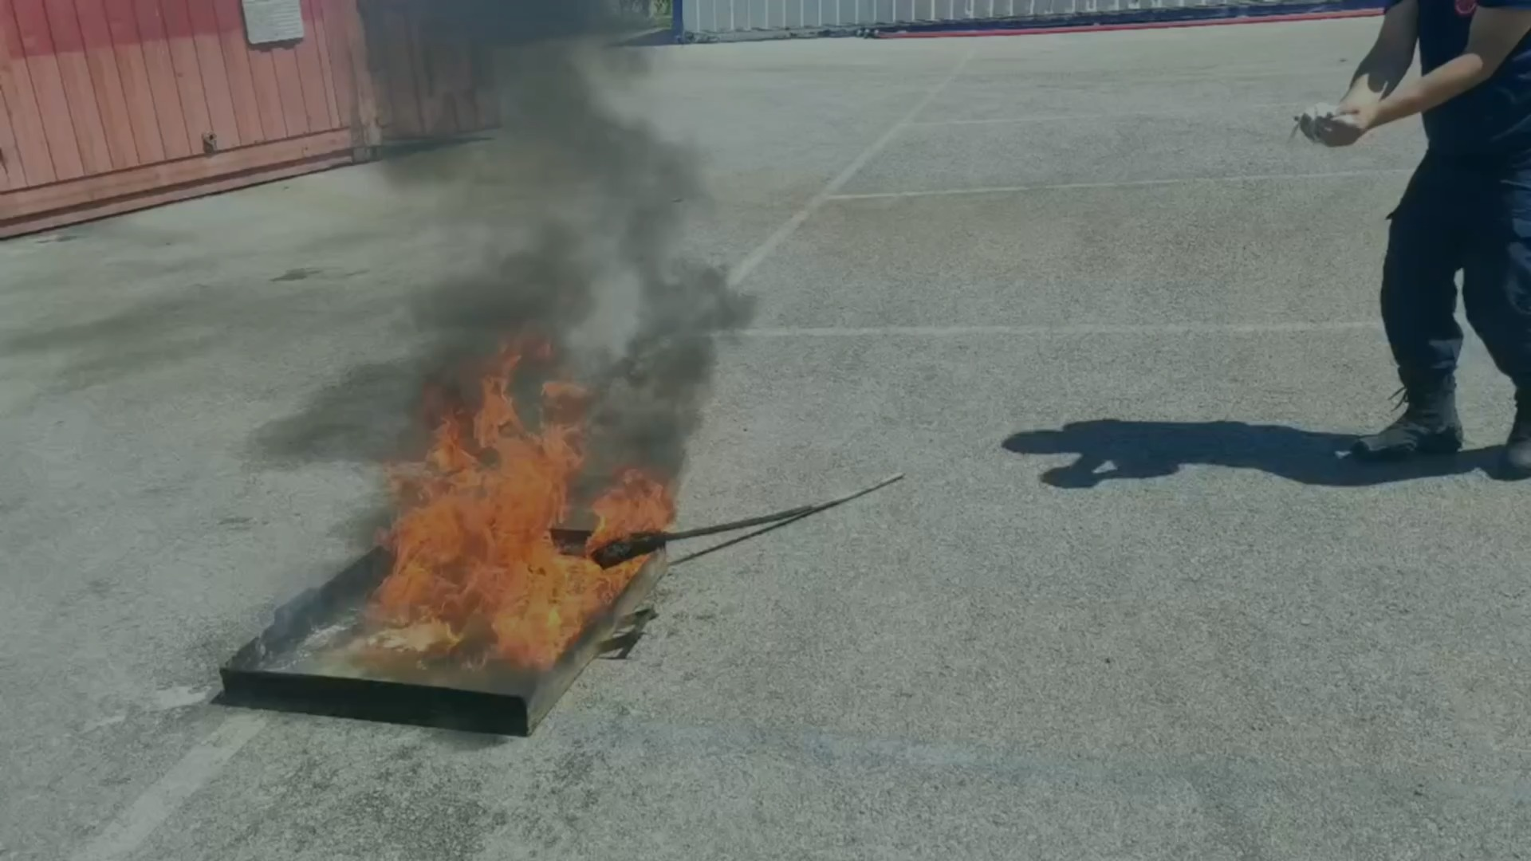

SAHA DOĞRULAMASI
Sahada, İtfaiye ile Birlikte Test Edildi
Bursa İtfaiye Arama Kurtarma ve Müdahale Birimleri ile ortak saha testleri gerçekleştirildi.
Tatbikat sahası kullanımı için niyet mektubu görüşmeleri başlatıldı.
Testlerin büyük bölümü tekrarlanabilirlik kanıtı olarak video kaydına alındı.
T3 Girişim Merkezi DENEYAP Girişim Programı'nda iş modeli ve IP stratejisi değerlendirmesi alındı.
Saha testi parametreleri: söndürme süresi · alev yayılım hızı · CO₂ salınımı · güvenlik etkisi
ExtinGard
09
Notes:
Saha doğrulaması bizi öğrenci projesinden ticarileşebilir ürüne taşıyan adım. Bursa İtfaiye ile kurulan ilişki, hem teknik geri bildirim hem de ileride referans müşteri anlamına geliyor.

Slide 10
REKABET
Piyasa Ürünleriyle Karşılaştırma
Özellik | ExtinGard | BC Tozu (NaHCO₃) | ABC Tozu (MAP)
Yangın sınıfı etkisi | A, B, C ve F — en geniş kapsam | Yalnızca B, C | A, B, C — F sınıfında etkisiz
Birim maliyet | 0,0497 TL/g | 0,12 – 0,15 TL/g (≈3× pahalı) | 0,25 – 0,30 TL/g (≈5–6× pahalı)
Çevresel etki | Biyobozunur, kalıntı bırakmaz | Zararlı kalıntı bırakır | Toprak ve suya zararlı kalıntı
İnsan sağlığı | Toksik gaz salmaz | Solunum ve cilt için tahriş edici | Solunum ve cilt için tahriş edici
Kapsama alanı | Evsel + endüstriyel | Sınırlı kullanım | Geniş, ancak F sınıfında etkisiz
Yerlilik | %100 yerli hammadde | Dışa bağımlı | Dışa bağımlı
ExtinGard, üç eksende aynı anda üstün olan tek seçenek: kapsam, maliyet ve çevresel etki.
ExtinGard
10
Notes:
Rakipler tek bir eksende iyi olabiliyor; ExtinGard üçünde birden. Özellikle F sınıfı (bitkisel yağ) yangınlarında ABC tozunun etkisiz olması bizim için kritik bir farklılaşma noktası.

Slide 11



EKONOMİ
Birim Maliyette Açık Farkla Lider
≈ 225.000 TL
1 ton/yıl kullanımda ABC tozuna kıyasla yıllık tasarruf (%82)
5 – 6×
ABC tozuna göre birim maliyet avantajı; BC tozuna göre 3×
%100
Yerli ve biyo-atık kaynaklı hammadde — kur riski yok
ExtinGard
11
Notes:
Maliyet avantajı sadece fiyat değil, erişilebilirlik demek. Kamu kurumları ve belediyeler için büyük ölçekli stoklama ekonomik hale geliyor. Grafikteki birim maliyetlere göre fark CO₂ söndürücüde yaklaşık 10, halonda yaklaşık 20 kattır.

Slide 12



PAZAR
Doğru Zamanda, Büyüyen Bir Pazar
PFAS kısıtlamaları ve iklim kaynaklı yangın artışı, çevre dostu söndürücüler için bir “mavi okyanus” yaratıyor.
TAM
SAM
SOM
5,02 Mr $
60,3 M $
0,30 M $
Küresel PFAS'sız yangın söndürücü segmenti
Türkiye'de adreslenebilir pazar
1. yıl hedef pazar payı
33,5 Mr $
%18
%30
2023+
Küresel yangın söndürme pazarı (2024)
PFAS'sız segmentin yıllık büyümesi
Küresel yangın sıklığındaki artış
AB PFAS kısıtlama direktifleri yürürlükte
ExtinGard
12
Notes:
Pazar zamanlaması bizim lehimize: AB'nin PFAS kısıtlamaları mevcut oyuncuları formül değiştirmeye zorluyor, biz zaten PFAS'sız doğduk.

Slide 13




İŞ MODELİ
Üç Kanallı Pazara Çıkış
1. ÖNCELİK
2. ÖNCELİK
UZUN VADE
B2G
B2B
B2C
Kamu Tedariki
Kurumsal Satış
Bireysel Kit
Orman Genel Müdürlüğü, AFAD ve belediyeler. Büyük hacimli, tekrarlayan tedarik; ilk öncelikli kanal.
Sanayi tesisleri, lojistik merkezleri ve enerji santralleri. Dolum anlaşmaları ve yıllık sözleşmeler.
Ev ve araç tipi mini söndürücü kitleri. Uzun vadeli, marka bilinirliği odaklı kanal.
Aşamalı strateji: önce kamu güvenliği referansı, ardından endüstriyel tesisler, son olarak bireysel kullanım kitleri. Her aşama bir sonrakinin güven altyapısını kuruyor.
ExtinGard
13
Notes:
B2G önceliğimiz, çünkü kamu referansı hem hacim hem güvenilirlik sağlıyor. Bursa İtfaiye ilişkisi bu kanalın kapısını aralıyor.

Slide 14




HEDEF KİTLE
Kime Satıyoruz?
Hedef Kurumlar
Kullanıcı Profilleri
Kamu kurumları
Tesis yöneticileri
İtfaiye teşkilatları, belediyeler, AFAD, Orman Genel Müdürlüğü
Yangın güvenliği yatırımından sorumlu karar vericiler
Sanayi tesisleri
Satın alma sorumluları
Üretim tesisleri, kimya ve gıda fabrikaları
Güvenlik ekipmanı tedarik eden birimler
Lojistik merkezleri
İş güvenliği uzmanları
Depo, antrepo ve dağıtım merkezleri
EHS (Çevre–Sağlık–Güvenlik) personeli
Enerji santralleri
Yangın uzmanları
Üretim ve dağıtım tesisleri, batarya depoları
İtfaiye ekipleri ve yangın güvenliği danışmanları
ExtinGard
14
Notes:
Satın alma kararını veren kişi ile ürünü kullanan kişi çoğu zaman farklı. Mesajımızı ikisine de ayrı ayrı kuruyoruz: karar vericiye maliyet ve uyum, kullanıcıya güvenlik ve performans.

Slide 15
PLAN
12 Aylık Yol Haritası
Q1
Q2
Q3
Q4
Haz – Eyl 2026
Eyl – Ara 2026
Oca – Mar 2027
Mar – Haz 2027
Saha testleri
Sertifikasyon
Pilot üretim
Yatırım ve ihracat
Bursa İtfaiye tatbikat sahasında kontrollü testler
TS EN 615 standardına başvuru süreci
Pilot üretim hattının kurulması
Yatırım turu ve ihracat stratejisi
ÇIKTI
ÇIKTI
ÇIKTI
ÇIKTI
Nicel söndürme verisi ve teknik rapor
Uluslararası standart uyumluluk belgesi
İlk B2B satış sözleşmeleri
Tohum sermaye + KOBİ hibe başvurusu
Uzun vade: PCT uluslararası patent genişlemesi — öncelikli pazarlar AB (EPO), Türkiye ve Körfez ülkeleri.
ExtinGard
15
Notes:
Yol haritası sertifikasyon odaklı: TS EN 615 belgesi olmadan kamu ihalelerine giremiyoruz. Bu yüzden Q2 en kritik çeyrek.

Slide 16



REFERANSLAR
Başarılar ve Kurumsal İlişkiler
T3 Girişim Merkezi – DENEYAP Girişim Programı
Eğitim kampına katılım; iş modeli ve IP stratejisi değerlendirmesi alındı.
Bursa İtfaiye Arama Kurtarma ve Müdahale Birimleri
2.lik
Ortak saha testleri ve profesyonel teknik değerlendirme görüşmeleri.
Üsküdar Üniversitesi
10. Bilim ve Fikir Festivali
BTSO Kamil Tolon Bilim ve Sanat Merkezi
Ürünün geliştirildiği Ar-Ge ortamı ve laboratuvar altyapısı.
Sağlık kategorisinde ikincilik ödülü — ExtinGard'ın bilimsel geçerliliğinin bağımsız bir jüri tarafından tescili.
Türk Patent ve Marka Kurumu
ExtinGard markası ve söndürme formülasyonu koruma altında.
ExtinGard
16
Notes:
Bu slayt güvenilirlik slaytı. Üç farklı türde doğrulama var: akademik (Üsküdar), girişimcilik (T3) ve operasyonel (Bursa İtfaiye).

Slide 17
EKİP
Ateş Kes Takımı
DENEYAP, BİLSEM ve T3 Girişim Merkezi geçmişine sahip üç kişilik öğrenci ekibi ve proje danışmanı.
AE
CS
HA
GS
Alp Kayra Erguvan
Ceyda Nur Söylemez
Havva Yaren Aydın
Gülçin Sezen
Ar-Ge
Analist
Stratejist
Danışman
Formülasyon geliştirme, test protokolleri ve üretim süreci.
Pazar araştırması, rekabet analizi ve maliyet modellemesi.
İş modeli, kurumsal ilişkiler ve pazara çıkış stratejisi.
Proje danışmanlığı, bilimsel yönlendirme ve kurumsal süreçler.
MİSYON
VİZYON
Yangınla mücadelede kimyasal bağımlılığı azaltmak; doğaya ve insan sağlığına zarar vermeyen sürdürülebilir çözümlerle öncülük etmek.
Türkiye'den çıkan bir yeşil teknoloji markasını, erişilebilir ürünlerle dünya çapında bir standart hâline getirmek.
ExtinGard
17
Notes:
Ekip tanıtımı. Üç öğrenci, üç net sorumluluk alanı: Ar-Ge, analiz ve strateji; yanlarında proje danışmanı Gülçin Sezen. Ortak payda: DENEYAP ve BİLSEM teknik birikimi.

Slide 18




Teşekkür Ederiz
Sorularınız mı var? Bizimle iletişime geçin.
E-posta
Telefon
extingard@gmail.com
0542 245 24 46
Instagram
LinkedIn
@extingard
ExtinGard
ExtinGard · TÜRKPATENT tescilli marka (2026/001631) ve onaylı patent başvurusu (2025/021562)
Notes:
Kapanış. Soru-cevap için buradan devam edilebilir.

